Slide 1
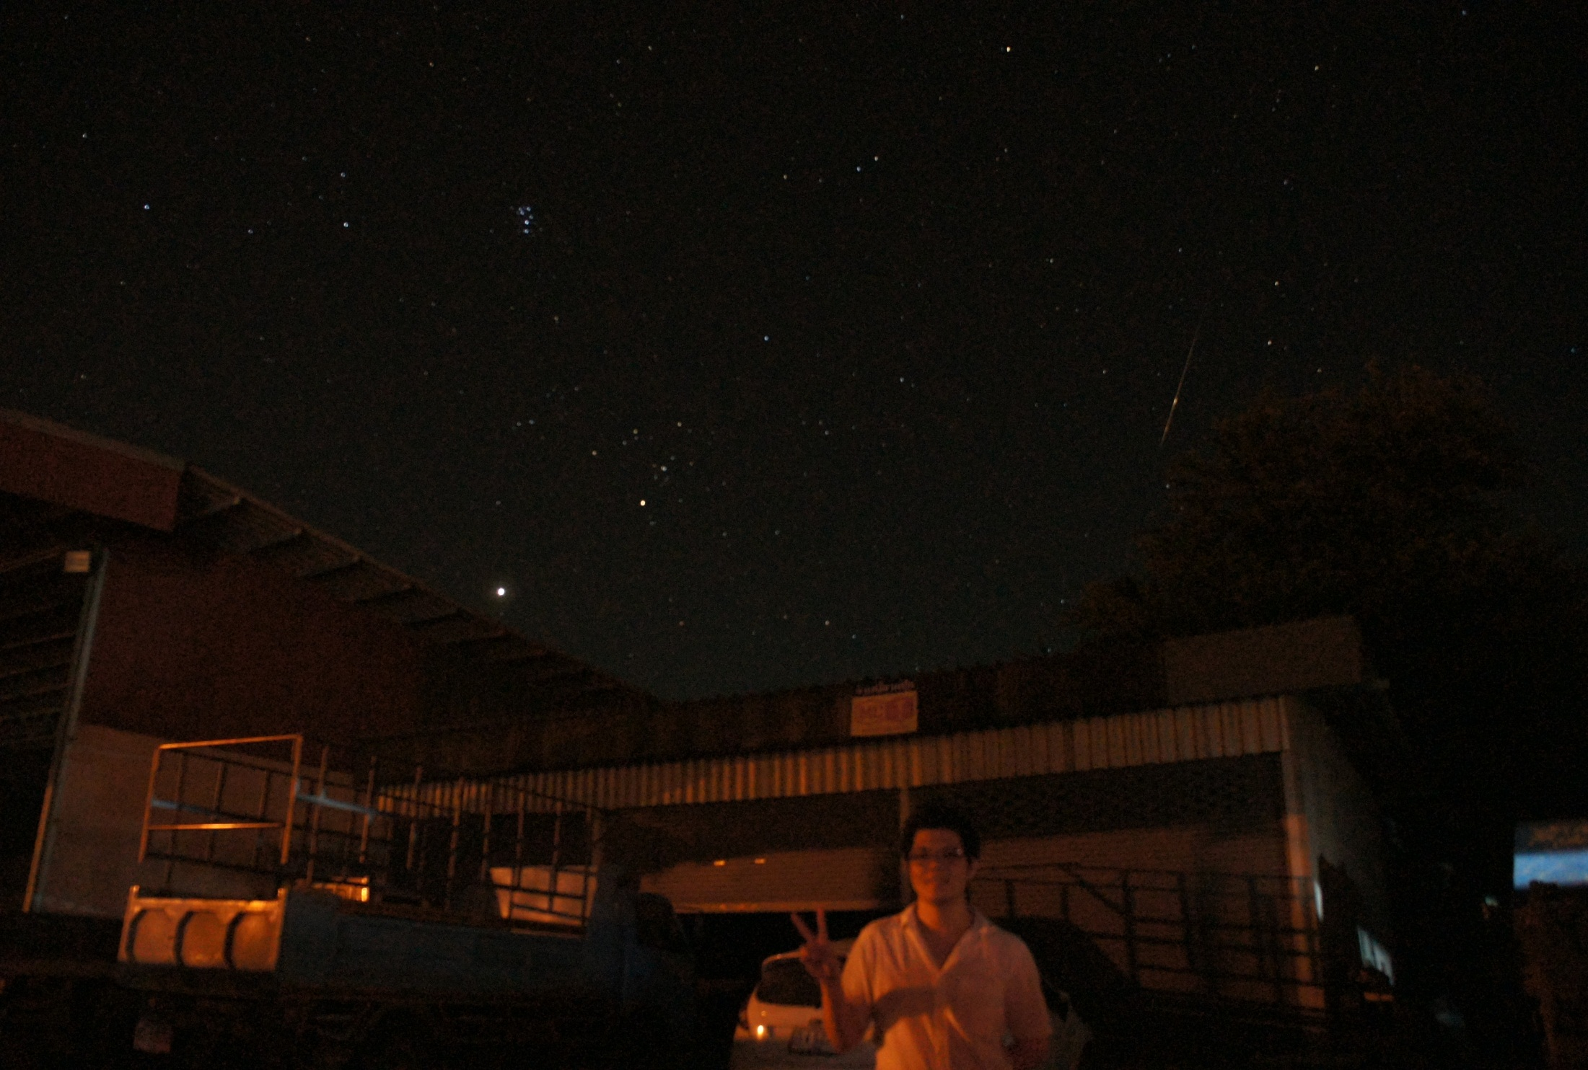
ดาราศาสตร์และอวกาศ
Astronomy & Space
Photo : ORIONIDS
BY Worrawat Promden
Date: 19 Oct 2012
ผศ.ดร. วรวัฒน์ พรหมเด่น
สาขาวิชาวิทยาศาสตร์ทั่วไป
คณะครุศาสสตร์
มหาวิทยาลัยราชภัฏบุรีรัมย์

Slide 2
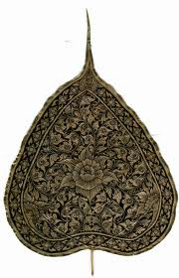
Buddhist Cosmology

Slide 3
ข้อความบางตอนจาก
จูฬนีสูตร
ว่าด้วยแสนโกฏิจักรวาล
พระสุตตันตปิฎก อังคุตรนิกาย ติกนิบาต เล่ม ๑ ภาค ๓ หน้าที่ ๔๓๑
…ฯลฯ..ถ้าเช่นนั้น เธอจงพึงทำในใจให้ดี เราจักกล่าว. ท่านพระอานนท์รับพระพุทธพจน์แล้ว พระผู้มีพระภาคเจ้าทรงแสดง (เรื่องโลกธาตุ) ว่า
อานนท์ ดวงจันทร์และดวงอาทิตย์แผ่รัศมี ส่องแสงทำให้สว่างไปทั่วทิศตลอดที่มีประมาณเท่าใด โลกมีเนื้อที่เท่านั้นจำนวน ๑,๐๐๐ ใน ๑,๐๐๐ โลกนั้น มีดวงจันทร์ ดวงอาทิตย์ ภูเขาสิเนรุ อย่างละ ๑,๐๐๐ มีชมพูทวีป อปรโคยานทวีป อุตตรกุรุทวีป ปุพพวิเทหทวีปอย่างละ ๑,๐๐๐ มีมหาสมุทร มีมหาราชอย่างละ ๔,๐๐๐ มีสวรรค์ ๖ ชั้น และพรหมโลก ชั้นละ ๑,๐๐๐ นี้เรียกว่า สหัสสีจูฬนิกาโลกธาตุ (โลกธาตุอย่างเล็กมีพันจักรวาล).
สหัสสีจูฬนิกาโลกธาตุเท่าใด โลกเท่านั้นคูณโดยส่วน ๑,๐๐๐ นี้เรียกว่า ทวิสหัสสีมัชฌิมิกาโลกธาตุ (โลกธาตุกลางมีล้านจักรวาล).
ทวิสหัสสีมัชฌิมิกาโลกธาตุเท่าใด โลกเท่านั้นคูณโดยส่วน ๑,๐๐๐ นี้เรียกว่า ติสหัสสีมหาสหัสสีโลกธาตุ (โลกธาตุใหญ่มีแสนโกฏิจักรวาล).

Slide 4
โลกธาตุมีความหมายกว้างกว่าจักรวาล คือ
จักรวาลหนึ่งมีองค์ประกอบดังนี้ มีดวงจันทร์ ๑ ดวงอาทิตย์ ๑ อบายภูมิ ๔ โลกมนุษย์ (ชมพูทวีป) ๑ เทวดาชั้นจาตุมหาราชิกา ๑ ดาวดึงส์ ๑ ยามา ๑ ดุสิต ๑ นิมมานรดี ๑ ปรินิมมิตวสวัตตี ๑ พรหมโลกชั้นต่างๆ ตั้งแต่ปฐมฌานภูมิ จนถึงอรูปพรหมภูมิ ทั้งหมดเป็นหนึ่งจักรวาล สำหรับโลกธาตุมีหลายขนาด คือ
โลกธาตุอย่างเล็กมีพันจักรวาล
โลกธาตุอย่างกลางมีล้านจักรวาล
โลกธาตุอย่างใหญ่มีแสนโกฏิจักวาล

Slide 5
จักรวาลทั้งหลายไม่มีที่สุด
การกำหนดจักรวาลทั้งหลายว่ากี่ร้อย กี่พัน หรือกี่แสนจักรวาล ย่อม ไม่ได้ จริงอยู่แม้ถ้าว่าท้าวมหาพรหมทั้ง ๔ ผู้เกิดในอกนิฎฐภพ (รูปพรหมภูมิชั้น สุทธาวาสชั้นที่ ๕ ซึ่งเป็นรูปพรหมภูมิชั้นสูงที่สุด) ผู้มีความเร็วขนาดที่สามารถ ผ่านแสนจักรวาลไปได้ชั่วเวลาเพียงเท่าที่ลูกศรของนายขมังธนู ผู้มี กำลังแข็งแรงผ่านเงาต้นตาลด้านขวาง จะพึงวิ่งมาด้วยความเร็วขนาดนั้นด้วย คิดว่าเราจักดูขอบแห่งจักรวาล ท้าวมหาพรหมเหล่านั้นไม่ทันได้เห็นขอบแห่ง จักรวาลก็จะพึงปรินิพพานก่อนโดยแท้ จักรวาลทั้งหลายจึงชื่อว่าเป็นอนันตะ ไม่มีที่สิ้นสุดอย่างนี้

Slide 6
ข้อความบางตอนจาก สุริยสูตร
ว่าด้วยสังขารทั้งหลายไม่เที่ยง
พระสุตตันตปิฎก อังคุตรนิกาย สัตตก-อัฏฐก-นวกนิบาต เล่ม ๔- หน้าที่ 214
..ฯลฯ…ดูก่อนภิกษุทั้งหลาย ในกาลบางครั้งบางคราว โดยล่วงไปแห่งกาลนาน พระอาทิตย์ดวงที่ ๗ ปรากฏ เพราะอาทิตย์ดวงที่ ๗ ปรากฏ แผ่นดินใหญ่นี้และขุนเขาสิเนรุ ไฟจะติดทั่วลุกโชติช่วงมีแสงเพลิงเป็นอันเดียวกัน เมื่อแผ่นดินใหญ่ และ ขุนเขาสิเนรุไฟเผาลุกโชน ลมหอบเอาเปลวไฟฟุ้งไปจนถึงพรหมโลก เมื่อขุนเขาสิเนรุไฟเผาลุกโชนกำลังทะลาย ถูกกองเพลิงใหญ่เผาท่วมตลอดแล้วยอดเขาแม้ขนาด ๑๐๐ โยชน์ ๒๐๐ โยชน์ ๓๐๐ โยชน์ ๔๐๐ โยชน์ ๕๐๐ โยชน์ ย่อมพังทะลาย เมื่อแผ่นดินใหญ่ และ ขุนเขาสิเนรุถูกไฟเผาผลาญอยู่ ย่อมไม่ปรากฏขี้เถ้าและเขม่า เปรียบเหมือนเมื่อเนยใสหรือน้ำมันถูกไฟเผาผลาญอยู่ ย่อมไม่ปรากฏขี้เถ้าและเขม่า
ฉะนั้น ดูก่อนภิกษุทั้งหลาย สังขารทั้งหลายก็ฉันนั้น เป็นสภาพไม่เที่ยงไม่ยั่งยืน ไม่น่าชื่นชม ควรจะเบื่อหน่าย ควรคลายกำหนัด ควรหลุดพ้น ในสังขารทั้งปวง …………

Slide 7
อสงไขย (อส̊ขฺเยย) หมายถึง นับไม่ถ้วน, ไม่ง่ายที่จะนับ, หรือเป็นตัวบอกปริมาณ (เป็นคำอุปสรรค, prefix) สำหรับจำนวน 10¹⁴⁰ (เลข 1 แล้วตามด้วยเลข 0 ต่อท้ายทั้งหมด 140 ตัว)
พจนานุกรม ฉบับราชบัณฑิตยสถาน พ.ศ. 2542 ให้นิยามว่า หนึ่งอสงไขยเท่ากับหนึ่งโกฏิ ยกกำลัง 20 หมายถึง (10⁷)²⁰ ซึ่งก็เท่ากับ 10¹⁴⁰ เช่นกัน

